Slide 1
IRCCS Azienda Ospedaliero-Universitaria di Bologna
IL BILANCIO PREVENTIVO 2022

Slide 2
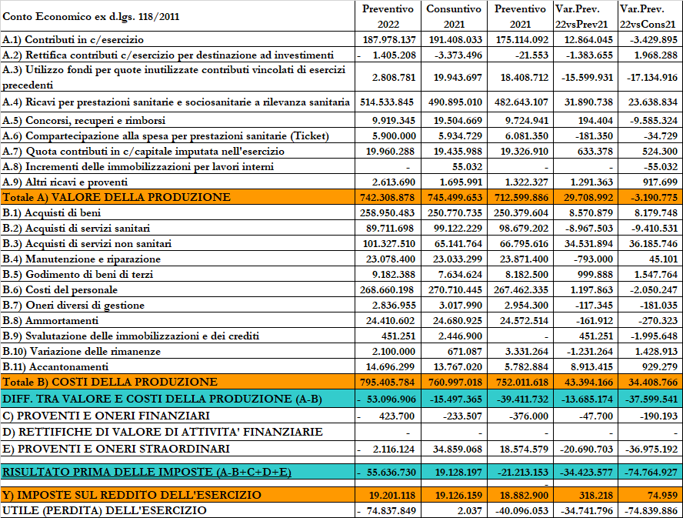
Conto economico preventivo anni 2022-2021
Notes:
Da CE ministeriale

Slide 3
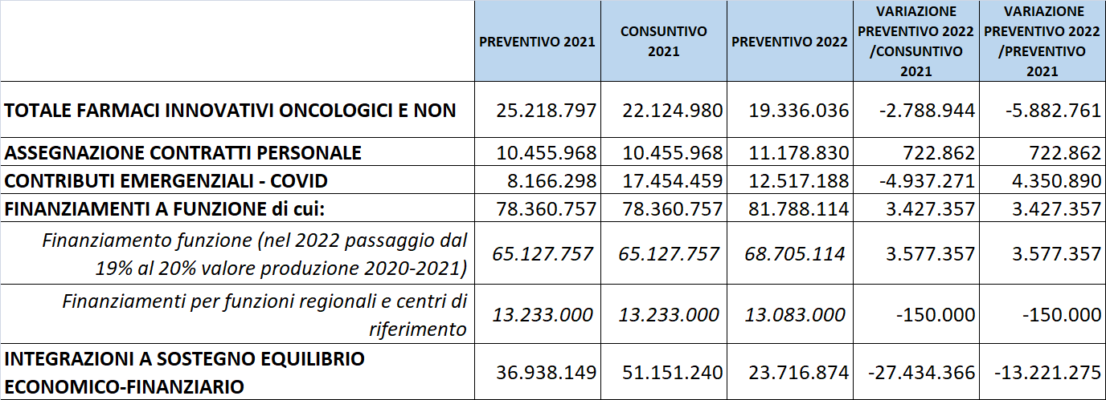
Ricavi per contributi e finanziamenti a funzione

Slide 4
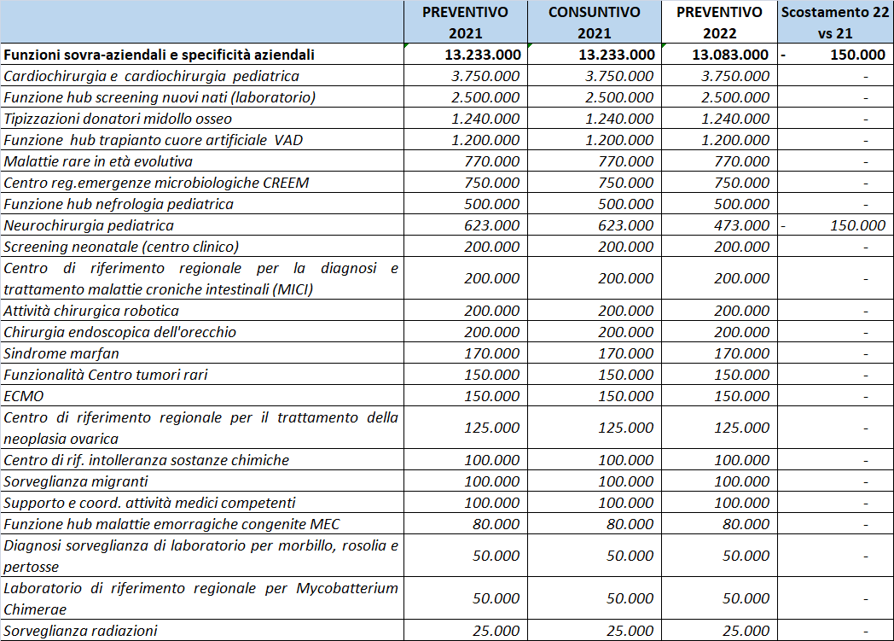
Finanziamenti per le funzioni regionali

Slide 5
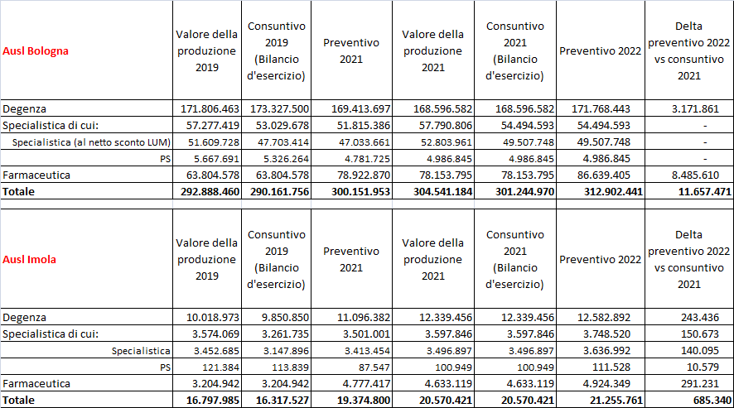
Ricavi per prestazioni sanitarie – Accordi di fornitura

Slide 6
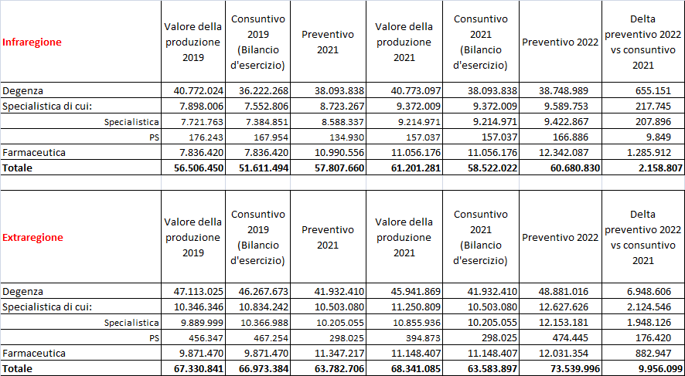
Ricavi per prestazioni sanitarie – Mobilità sanitaria

Slide 7
Ricavi per prestazioni sanitarie e attività COVID
Attività pazienti COVID

Slide 8
Attività COVID
Simulazione impatto tariffe COVID DM 12 agosto 2021
Casi ECMO

Slide 9
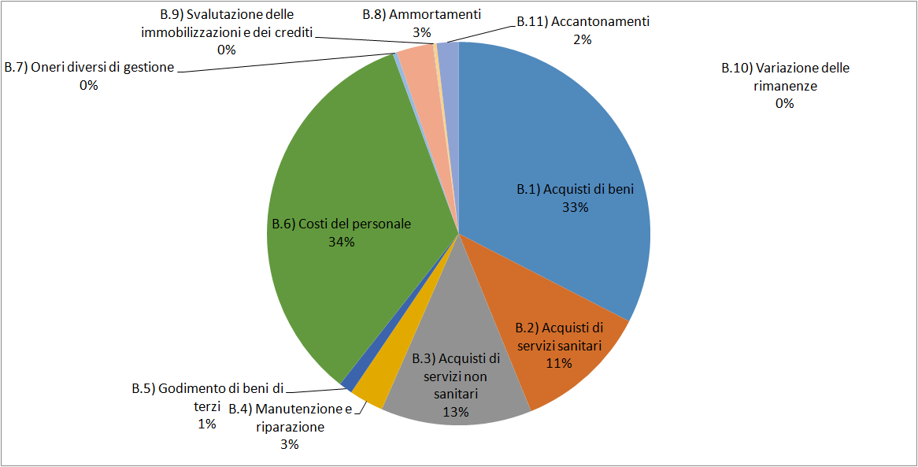
Composizione costi della produzione 2022

Slide 10
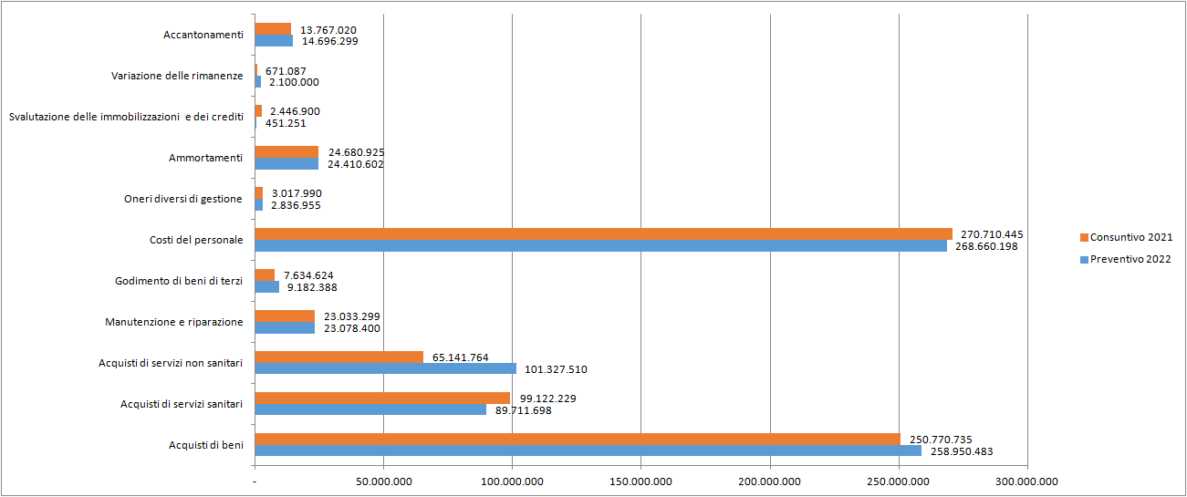
Composizione costi della produzione 2021-2022

Slide 11
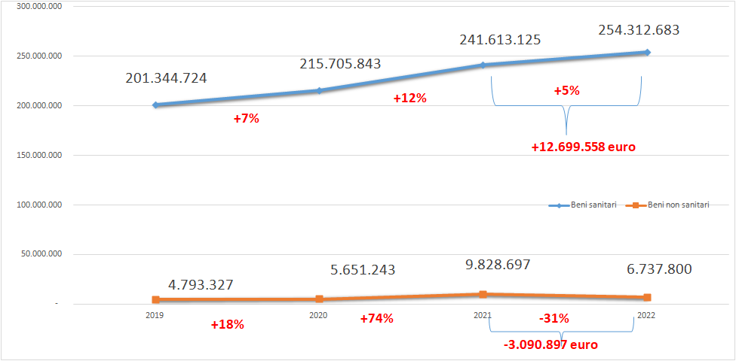
Acquisto beni di consumo
(al netto della variazione delle rimanenze)
L’andamento dei costi per acquisto di beni risulta incremento rispetto all’anno precedente (+9,6mln , +4%), tale aumento è imputabile al consumo di beni sanitari. In particolare:
Medicinali: l’obiettivo definito dalla Regione per il 2022 della spesa farmaceutica per l’acquisto ospedaliero diretto prevede un tetto di 145,3 mln di euro con un incremento di spesa del +4,7 % rispetto al 2021 (+6,6 mln); la spesa è pari ai primi 8 mesi la spesa è di 96,455 mln di euro in linea con l’obiettivo regionale. E’ stato definito un tetto i rimborsi per farmaci innovativi oncologici e non oncologici pari a 19,336 mln, la proiezione di costi è di 20,7 mln di euro.
Dispositivi medici: l’obiettivo regionale è di 76,6 mln di euro, i maggiori costi rispetto al budget sono strumentario per chirurgia robotica finanziato con fondi della ricerca corrente e attività innovative (protesi cocleari)
Sangue ed emocomponenti: acquisto di sangue da CRS (+1,7 mln euro)
Beni non sanitari: minori consumi di scorte di materiale di guardaroba e dispositivi di protezione individuale

Slide 12
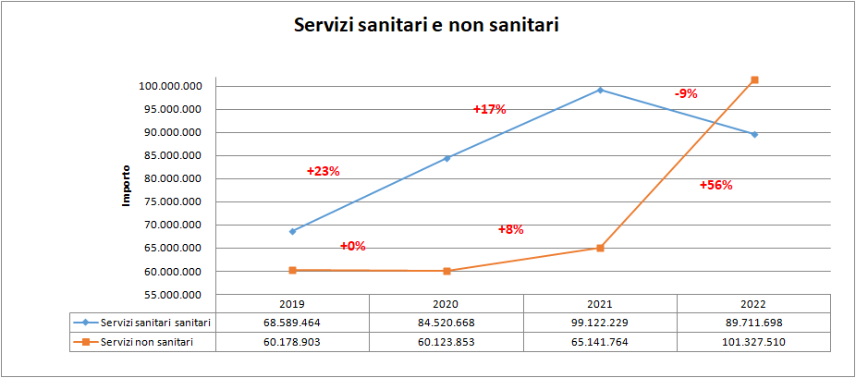
Acquisto di servizi
L’andamento dei costi per acquisto di servizi risulta in incremento rispetto all’anno precedente, tale aumento è relativo ai servizi non sanitari. In particolare:
servizi sanitari: decremento rispetto al consuntivo 2021, pari a -6,773 milioni di euro (-15,09%), e rispetto al preventivo 2021 per la cessazione dell’attività di ricovero presso strutture private a seguito del termine dell’emergenza sanitaria
servizi non sanitari: incremento dei costi energetici (energia elettrica e termica).

Slide 13
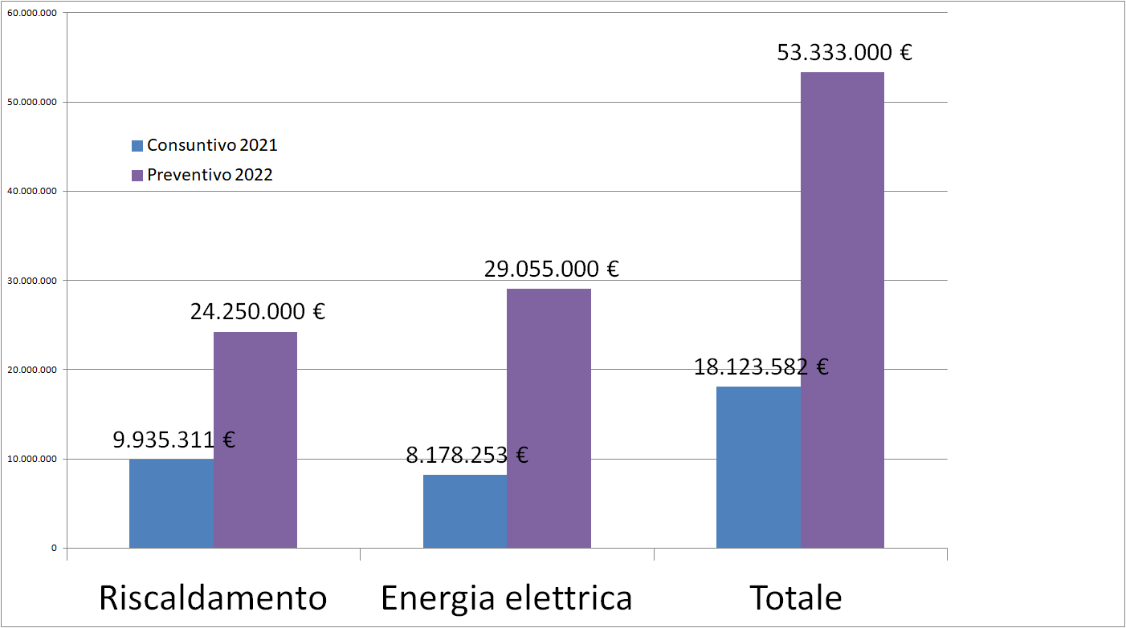
COSTI PER CONSUMI DI ENERGIA

Slide 14
Risorse Umane
Personale dipendente e flessibile
(al netto IRAP, accantonamenti rinnovi contrattuali)
L’andamento del costo del personale è in linea all’interno del budget definito dalla Regione per l’anno 2022 (al netto dell’IVC e dell’elemento prequativo). In accordo con la Regione i costi sostenuti per il potenziamento dell’infastruttura della ricerca coperti da finanziamento con fondi sono esclusi dal budget assegnato dalla Regione.
I costi delle risorse umane per l’emergenza Covid sono 21,230 mln, in riduzione di 9,8 mln di euro rispetto al 2021
Notes:
Valore da CE regionale (personale dipendente+accantonamenti per rinnovi personale dipendente + cococo e borsisti non finanziati + simil-ALP + interninali )

Slide 15
CONTO ECONOMICO COVID
 | CONSUNTIVO COVID 2021 | PRECONSUNTIVO COVID 2022 | DELTA 2022 VS 2021
RICAVI PER CONTRIBUTI | 17.454.459 | 12.517.188 | -4.937.271
RICAVI PER PRESTRAZIONI SANITARIE (TAMPONI) | 6.122.316 | 5.896.255 | -226.060
SOPRAVVENIENZE ATTIVE | 19.525 |  | -19.525
TOTALE RICAVI COVID | 23.596.300 | 18.413.443 | -5.182.857
BENI DI CONSUMO | -18.122.485 | -10.380.798 | 7.741.687
SERVIZI APPALTATI | -9.225.081 | -9.361.303 | -136.222
COSTO DEL PERSONALE | -33.082.123 | -22.602.060 | 10.480.063
MANUTENZIONI,SERVICE, CANONI DI NOLEGGIO | -802.859 | -743.200 | 59.659
SERVIZI SANITARI DA PRIVATO | -15.591.817 | -7.818.716 | 7.773.101
ALTRI COSTI | -415.629 | -390.000 | 25.629
TOTALE COSTI COVID | -77.239.994 | -51.296.077 | 25.943.917
DELTA RICAVI-COSTI | -53.643.695 | -32.882.634 | 20.761.060
Notes:
Valore da CE regionale (personale dipendente+accantonamenti per rinnovi personale dipendente + cococo e borsisti non finanziati + simil-ALP + interninali )

Slide 16
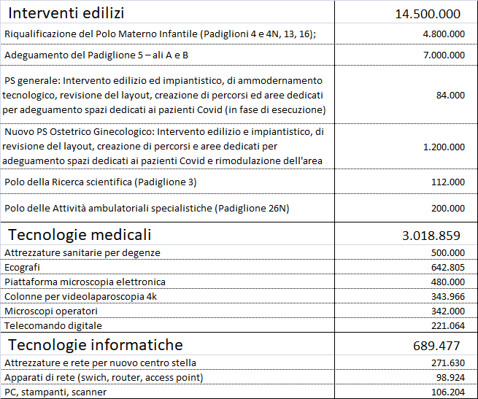
PIANO INVESTIMENTI
Importi e principali ambiti di investimento

Slide 17
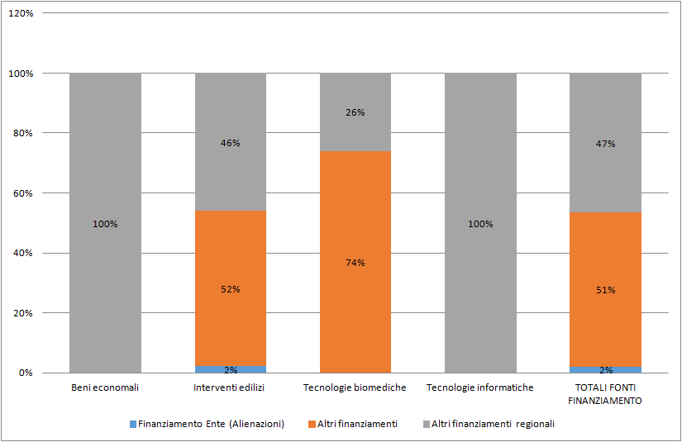
PIANO INVESTIMENTI: FONTI DI FINANZIAMENTO

Slide 18
AZIONI INNOVATIVE
2022
AOU Bologna

Slide 19
Integrazione funzioni in ambito metropolitano
Attivato gruppo di lavoro politico-tecnico per l'integrazione e l'innovazione nell'organizzazione e nella gestione delle reti ospedaliere e dell'assistenza territoriale della Città Metropolitana.
Verranno elaborate proposte nei seguenti ambiti:
-piano per la promozione della salute e la prevenzione;
-ridisegno delle reti sociali, sociosanitarie e di assistenza sanitaria territoriale;
-riorganizzazione delle reti ospedaliere e valorizzazione degli IRCCS;
- assetti di governo del sistema.

Slide 20
Integrazione funzioni in ambito metropolitano
Ambito di attività/Disciplina | Obiettivo previsto | Deadline prevista
Medicina Nucleare | Cessione ramo d’azienda AUSL verso AOU | Febbraio 2022
Neuroradiologia | Riassetto complessivo delle attività neuroradiologiche nell’ambito dell’IRCCS ISNB | Dicembre 2022
Rete reumatologica | Avvio gestione unificata interaziendale | Entro primo semestre 2022
NeuroMET | Definizione del progetto per l'attivazione di posti letto di urgenza neurologica nel setting della Medicina d’urgenza AOU | Dicembre 2022
Trasfusionale | Cessione ramo d’azienda AOU verso AUSL | Settembre 2022
Dipartimento interaziendale ad attività integrata per la gestione del rischio infettivo | Superamento fase sperimentale e avvio DAI | Luglio 2022
Dipartimento interaziendale ad attività integrata per la gestione del rischio infettivo | Rinnovo interaziendalità (con inclusione AUSL Imola e IOR) | Dicembre 2022
Dipartimento interaziendale ad attività integrata di anatomia patologica | Definizione e avvio del nuovo modello organizzativo interaziendale per la patologia molecolare | Dicembre 2022
Diagnostica senologica | Integrazione delle funzioni AUSL-AOU | Dicembre 2022
Dermatologia | Rinnovo dell’interaziendalità | Dicembre 2022
Genetica medica | Rinnovo dell’interaziendalità | Dicembre 2022
Chirurgia senologica | Rinnovo dell’interaziendalità | Dicembre 2022
DFI – Dipartimento Farmaceutico Interaziendale | Riassetto organizzativo in logica di trasversalizzazione attività e competenze | Dicembre 2022
Dipartimento interaziendale Emergenza Urgenza | Riorganizzazione dell’attività di pronto soccorso in area metropolitana | Dicembre 2022
Servizio Unico Metropolitano Economato (SUME) | Adesione all’interaziendalità e l’avvio del servizio di gestione integrata dei magazzini per beni sanitari ed economali | Novembre 2022

Slide 21
IRCCS: infrastruttura ricerca
Azioni finalizzate a riprogettare e rafforzare l’infrastruttura della ricerca:
formalizzazione di accordi di collaborazione con altre aziende o enti di ricerca per la realizzazione di progetti di ricerca comuni;
reclutamento di figure professionali con competenze specifiche sulla ricerca;
prosecuzione del percorso di ridisegno dell’infrastruttura di supporto alla ricerca;
formalizzazione delle piattaforme di ricerca: le piattaforme identificate dovranno supportare gli studi di ricerca e farsi altresì parte attiva nel proporre ricerche e collaborazioni sull’ambito di proprio interesse.

Slide 22
IRCCS: nuovo assetto Direzione Scientifica

Slide 23
PIATTAFORME RICERCA: INVESTIMENTI
Investimenti per un importo di 900 mila euro per utilizzo del finanziamento riconosciuto dalla Regione a supporto dell’IRCCS (1,250 mln di euro).
PIATTAFORMA | TIPOLOGIA DI INVESTIMENTO
FARMACOLOGIA CLINICA | Attrezzature varie di laboratorio 25.000 €
IMAGING AVANZATO | Aggiornamento HW e SW risonanza magnetica 3T e 1,5 T (attività cardiologica) 230.000 €;
IMMUNOBIOLOGIA DEI TRAPIANTI | Sistema caratterizzazione fenotipica di vescicole extracellulari 170.800 €, sistema per la rilevazione, conteggio e calcolo delle dimensioni delle vescicole extracellulari 85.400 €, sistema per separazione, rilevazione e analisi DNA e RNA 28.654 €, citofluorimetro per la valutazione delle cellule CAR-T 158.600 €;
TECNICHE CHIRURGICHE E INTERVENTISTICHE INNOVATIVE | Sistema di navigazione endobronchiale per la Pneumologia Interventistica 275.000 €.

Slide 24
OBIETTIVI REGIONALI TEMPI DI ATTESA PATOLOGIE OGGETTO DI MONITORAGGIO
 |  | Anno 2019 | Anno 2020 | Anno 2021 (30/6/21) | Anno 2022 (30/7/22)
Mammella | N. casi | 319 | 336 | 155 | 281
 | % entro i tempi | 98,1 | 96,4 | 94,2 | 97
Prostata | N. casi | 546 | 263 | 147 | 184
 | % entro i tempi | 42,1 | 39,9 | 36,1 | 36
Colon | N. casi | 154 | 181 | 126 | 142
 | % entro i tempi | 95,5 | 94,5 | 91,3 | 89
Retto | N. casi | 71 | 68 | 56 | 65
 | % entro i tempi | 93 | 95,6 | 91,1 | 94
Utero | N. casi | 255 | 221 | 186 | 125
 | % entro i tempi | 92,9 | 94,6 | 85,7 | 57
Polmone | N. casi | 128 | 182 | 147 | 197
 | % entro i tempi | 89,8 | 79,7 | 58,5 | 44
Tiroide | N. casi | 79 | 66 | 58 | 41
 | % entro i tempi | 48,1 | 63,6 | 56,9 | 51
Melanoma | N. casi | 95 | 136 | 33 | 35
 | % entro i tempi | 89,5 | 79,7 | 69,7 | 74
Totale Oncologici | N. casi | 1647 | 1453 | 848 | 1070
 | % entro i tempi | 74,7 | 80,66 | 72,5 | 68

Slide 25
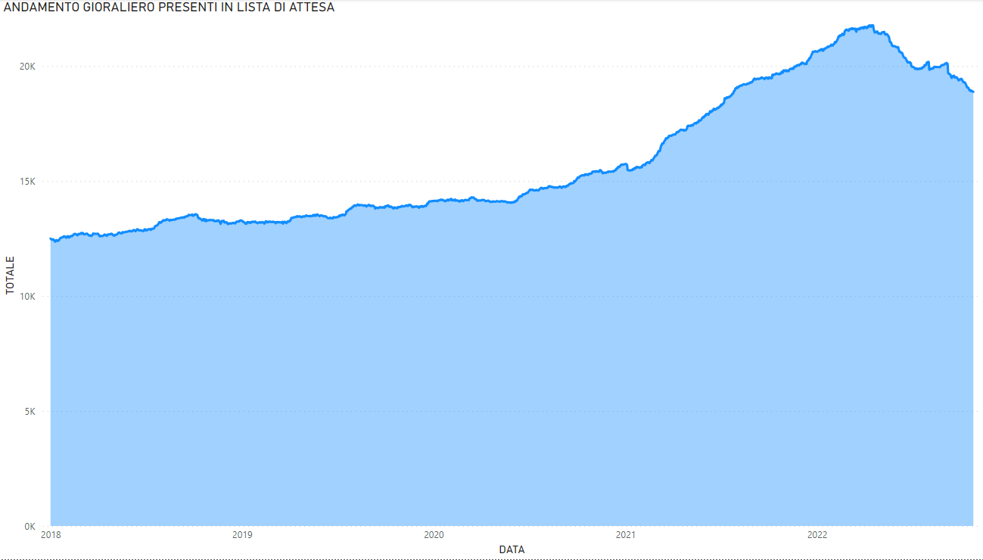
OBIETTIVI REGIONALI TEMPI DI ATTESA PATOLOGIE OGGETTO DI MONITORAGGIO
Sinergie di rete tra le aziende pubbliche dell’area metropolitana
Sinergie di rete con il privato accreditato
Alla ripresa dell’attività sono stati pianificati accordi di rete con il privato accreditato per eseguire nel periodo settembre dicembre 2022 circa 700 interventi di medio-bassa complessità chirurgica.
Andamento dei pazienti in lista di attesa a settembre 2022:

